Slide 1
Week 9 Practice 1

Slide 2
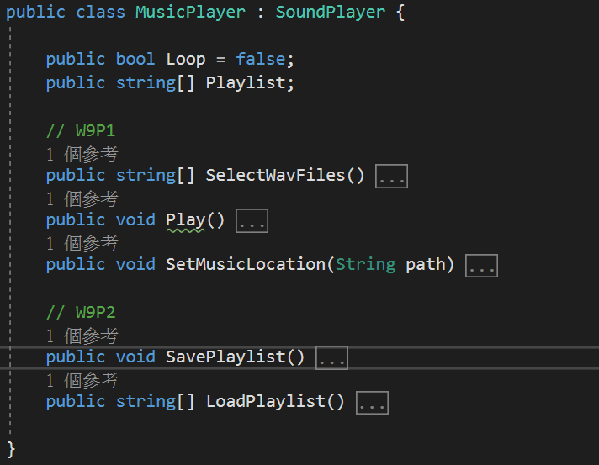
繼承 SoundPlayer
建立一個 Class “MusicPlayer” 並繼承 SoundPlayer V
以下功能必須以 MusicPlayer 的 Method 完成
播放音訊 (根據 Loop 決定單次播放還是循環播放)
OpenFileDialog 選擇音訊檔案
每次讀要刷新

Slide 3
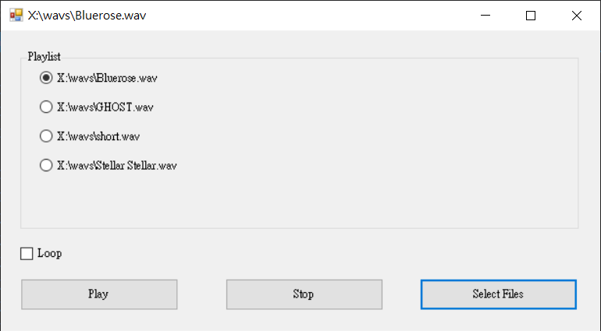
介面
三個 Button 分別代表播放、停止、選擇檔案
一個 CheckBox 決定是否循環播放
根據播放清單動態生成 RadioButton

Slide 4
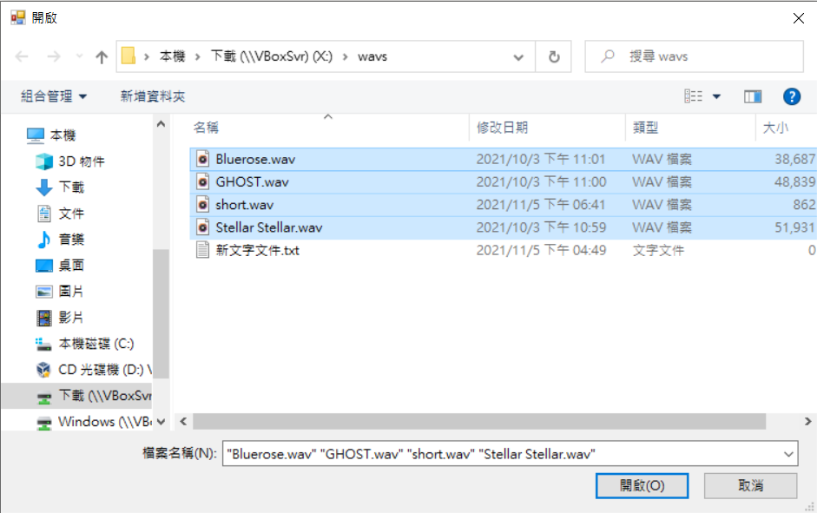
選取音效檔案
按下按鈕開啟 OpenFileDialog
允許複選 (最多只會選擇 4 個)
按下開啟 (DialogResult.OK) 時建立播放清單
若選擇的檔案中有包含非 .wav 檔則跳出 MessageBox 顯示「請選擇 .wav 檔」，並且不將檔案加入播放清單(包含其他 .wav 檔)
也可以使用 filter 篩選 .wav，若使用 filter 則不需做 MessageBox 防呆

Slide 5
播放清單
動態生成 RadioButton (預設字體、大小，位置不重疊、能顯示完整 Text 即可)
以路徑(不超過 50 字元)作為 RadioButton 的 Text
切換音訊 跟 stop 時停止播放當前音訊

Slide 6
播放、停止按鈕以及循環播放
一個 CheckBox 設定單次播放或循環播放 (不影響正在播放的音效)
按下播放按鈕時播放當前選擇的音訊檔 (若無播放清單則不進行動作)
按下停止按鈕時則停止播放音訊

Slide 7
Week 9 Practice 2

Slide 8
完成更多功能
修改播放清單字體、字體顏色
以 MusicPlayer 的 Method 完成：
儲存播放清單
載入播放清單
循環播放時以另一個 Form模擬 Spectrum

Slide 9
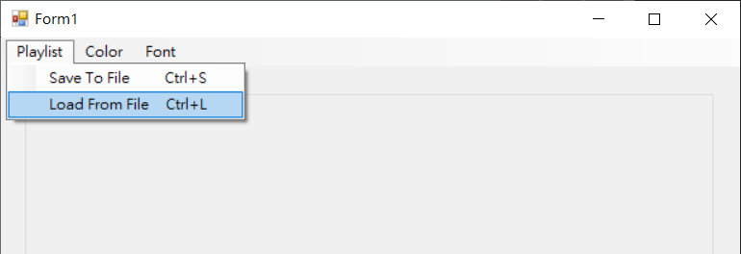
MenuStrip
3 個 ToolStripMenuItem：
播放清單
設定顏色
設定字體
播放清單下包含兩個 ToolStripMenuItem ：
儲存播放清單 (Shortcut 設定為 Ctrl + S)
載入播放清單 (Shortcut 設定為 Ctrl + L)

Slide 10
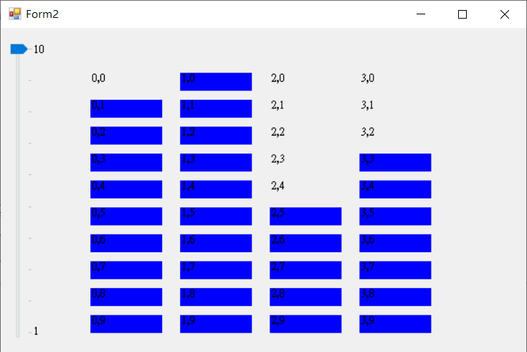
模擬 Spectrum
按下播放按鈕並且為循環播放時顯示在另一個 Form 上
按下停止按鈕或是切換音訊時隱藏該 Form (測試時不會按右上角 x 關閉 Form)
高度為隨機產生，以垂直 TrackBar 控制最大高度 ( 1~10 )
每 500 ms 刷新一次
注意：
Form 大小為 800, 500
每格方塊大小則為 80, 20
顯示的方塊顏色為 Color.Blue
未顯示的方塊為 Color.Transparent
由下往上顯示

Slide 11
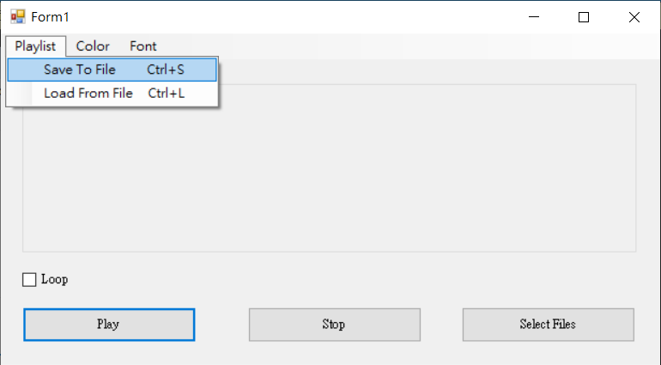
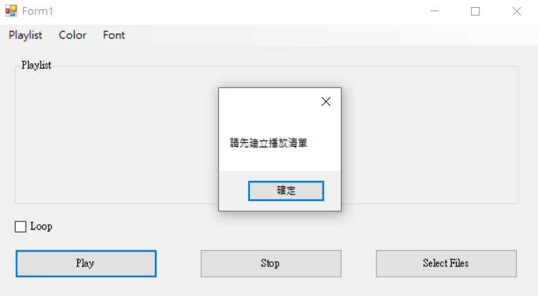
儲存播放清單
以 SaveFileDialog 決定儲存位置
播放清單為空時跳出 MessageBox 顯示「請先建立播放清單」
以特定格式儲存播放清單

Slide 12
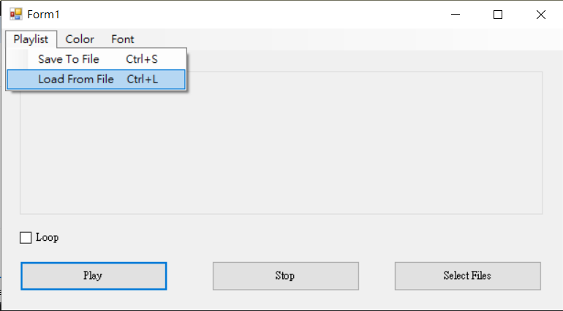
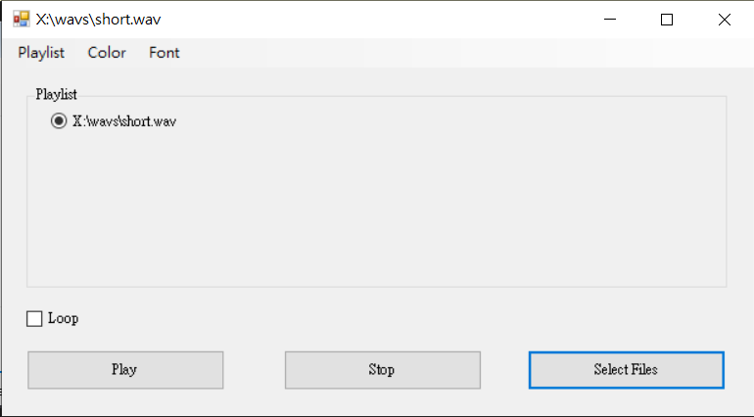
載入播放清單
以 OpenFileDialog 選擇要載入的播放清單
載入特定格式的播放清單 (不會載入不合格式的檔案)
需要以 MenuStrip 完成，並且需加入指定 Shortcut

Slide 13
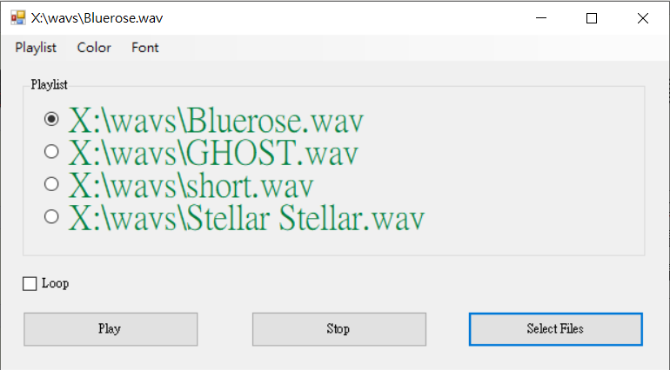
修改播放清單字體、字體顏色
按下確認 (DialogResult.OK) 就馬上更改字體、顏色
重新選擇檔案或是載入播放清單應維持字體、顏色
注意：字體大小最大只會設定到 24，不要重疊即可

Slide 14
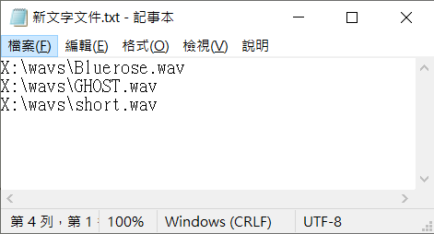
播放清單檔案格式
一列一個音訊檔案的絕對路徑
檔案結尾有一個換行符號 (請善用 String.Trim())
播放清單檔案結尾有換行符號

